Slide 1


CASA DE MÁQUINAS
Aprovechamientos Hidráulicos
Curso 2018
Alumno: Guillermo Arreghini Méndez

Slide 2
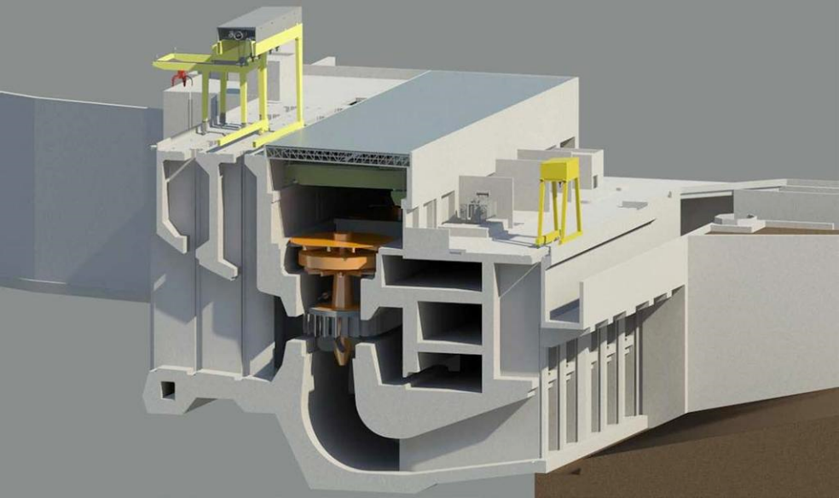
Estructura de la presentación
Función
Ubicación
Tipos de casas de máquinas
Esquemas según desnivel y caudal
Elementos de la casa de máquinas
Superficie de planta
Altura del piso de casa de máquinas
Iluminación
Ejemplos

Slide 3
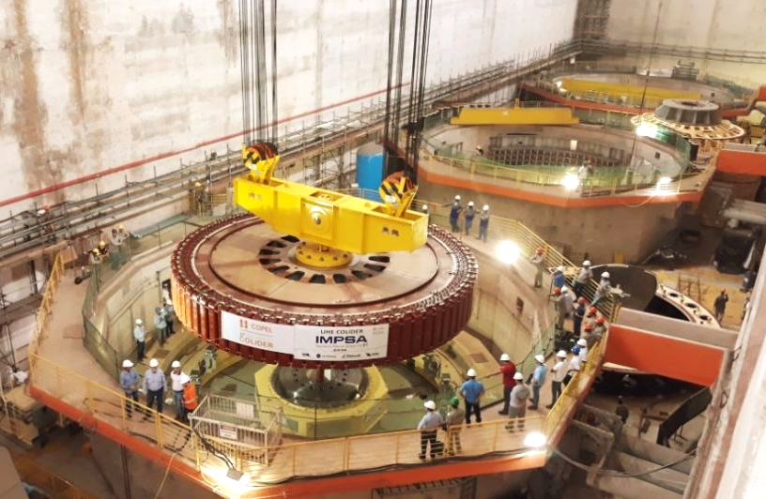
1. Función
Es el edificio que sirve para albergar a las turbinas y los generadores, así como al equipo auxiliar necesario para garantizar su funcionamiento, control, servicio y mantenimiento.
También se tienen los sistemas de mando, protección, automatización, talleres, transportes, etc.

Slide 4
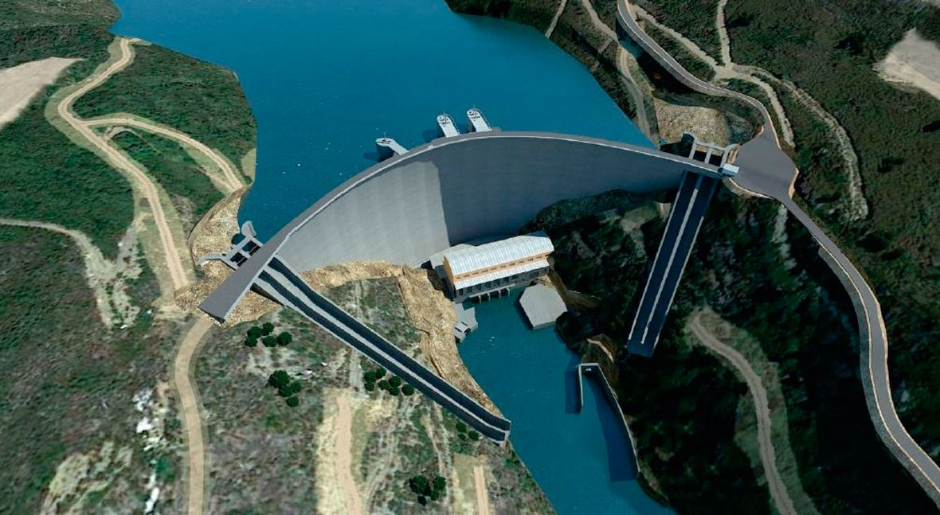
2. Ubicación
Algunos criterios generales que definirán la ubicación:
Canal de restitución corto
Tipo de base de apoyo
Futuras ampliaciones
Facilidad de acceso
Desnivel del terreno
Adquisición de terrenos
Saltos en ríos
Aspectos arquitectónicos
Otros

Slide 5
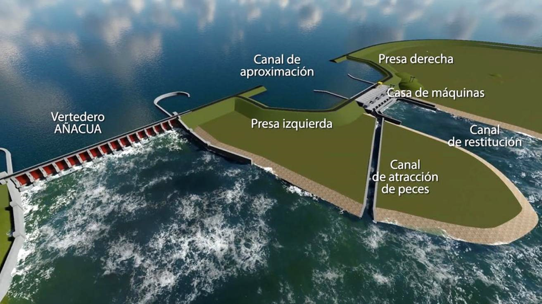
2. Ubicación
Algunos criterios generales que definirán la ubicación:
Canal de restitución corto
Tipo de base de apoyo
Futuras ampliaciones
Facilidad de acceso
Desnivel del terreno
Adquisición de terrenos
Saltos en ríos
Aspectos arquitectónicos
Otros
Ubicar la casa de máquinas lo más cerca posible del punto de desagüe al río

Slide 6
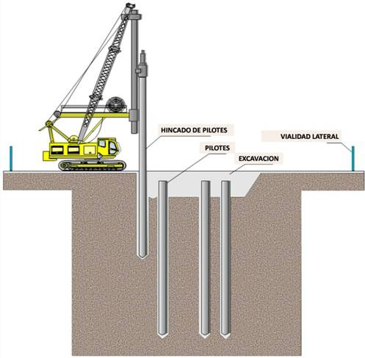
2. Ubicación
Algunos criterios generales que definirán la ubicación:
Canal de restitución corto
Tipo de base de apoyo
Futuras ampliaciones
Facilidad de acceso
Desnivel del terreno
Adquisición de terrenos
Saltos en ríos
Aspectos arquitectónicos
Otros
Buscar buena cimentación
Cimentación sobre roca
Pilotes
Platea hormigón

Slide 7
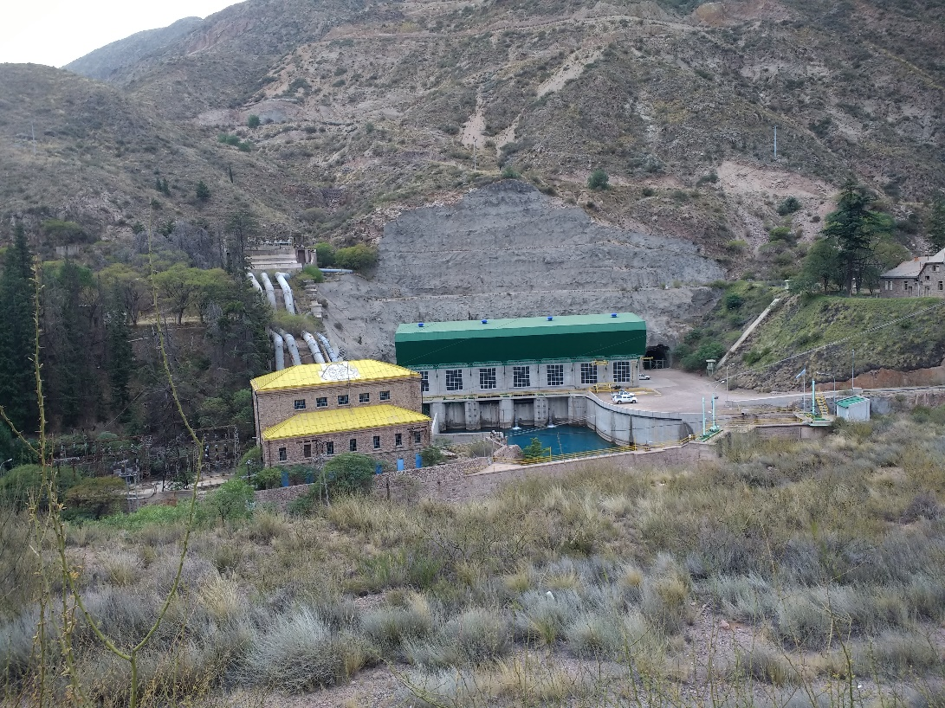
2. Ubicación
Algunos criterios generales que definirán la ubicación:
Canal de restitución corto
Tipo de base de apoyo
Futuras ampliaciones
Facilidad de acceso
Desnivel del terreno
Adquisición de terrenos
Saltos en ríos
Aspectos arquitectónicos
Otros

Slide 8
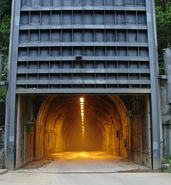
2. Ubicación
Algunos criterios generales que definirán la ubicación:
Canal de restitución corto
Tipo de base de apoyo
Futuras ampliaciones
Facilidad de acceso
Desnivel del terreno
Adquisición de terrenos
Saltos en ríos
Aspectos arquitectónicos
Otros

Slide 9
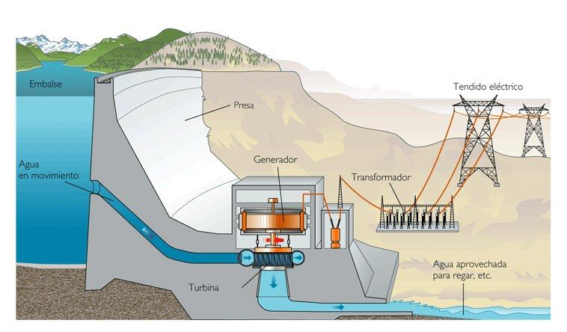
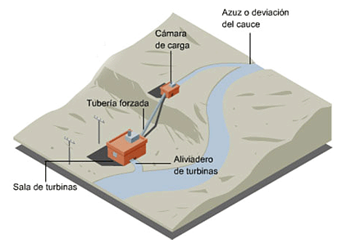
2. Ubicación
Algunos criterios generales que definirán la ubicación:
Canal de restitución corto
Tipo de base de apoyo
Futuras ampliaciones
Facilidad de acceso
Desnivel del terreno
Adquisición de terrenos
Saltos en ríos
Aspectos arquitectónicos
Otros

Slide 10
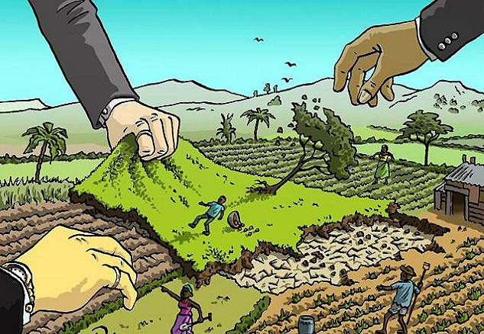
2. Ubicación
Algunos criterios generales que definirán la ubicación:
Canal de restitución corto
Tipo de base de apoyo
Futuras ampliaciones
Facilidad de acceso
Desnivel del terreno
Adquisición de terrenos
Saltos en ríos
Aspectos arquitectónicos
Otros

Slide 11
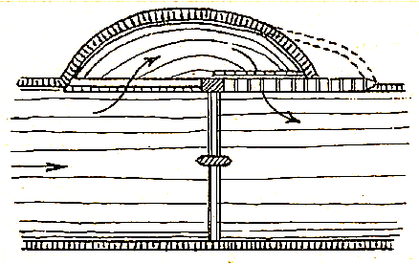
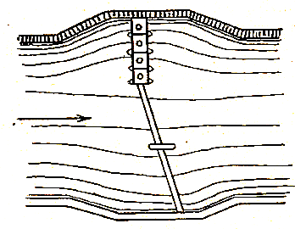
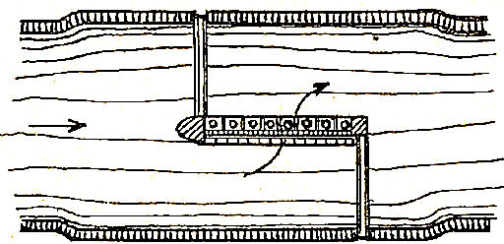
2. Ubicación
Algunos criterios generales que definirán la ubicación:
Canal de restitución corto
Tipo de base de apoyo
Futuras ampliaciones
Facilidad de acceso
Desnivel del terreno
Adquisición de terrenos
Saltos en ríos
Aspectos arquitectónicos
Otros
Para aprovechar el salto de un río, se eleva el nivel de agua con un azud.
¿Dónde se coloca la casa de máquinas?

Slide 12
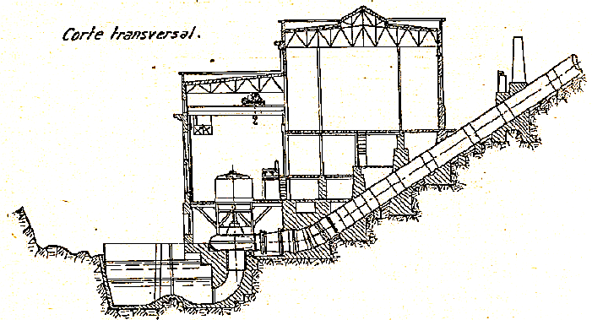
2. Ubicación
Algunos criterios generales que definirán la ubicación:
Canal de restitución corto
Tipo de base de apoyo
Futuras ampliaciones
Facilidad de acceso
Desnivel del terreno
Adquisición de terrenos
Saltos en ríos
Aspectos arquitectónicos
Otros
Se debe buscar una armonía con el paisaje.
Realizar distribución conveniente de pisos y sectores.

Slide 13
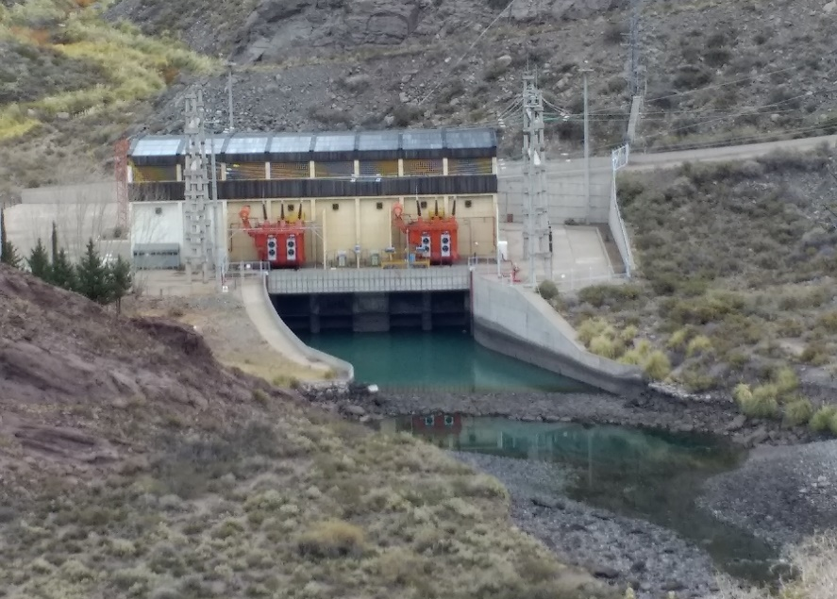
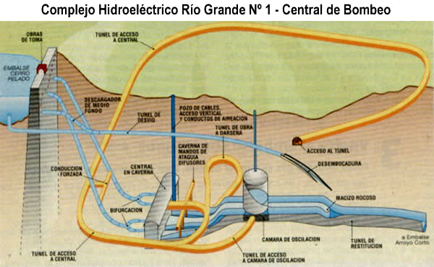
3. Tipos de casas de máquinas
Según la disposición altimétrica de la casa de máquinas
Centrales en superficie
Centrales en caverna

Slide 14
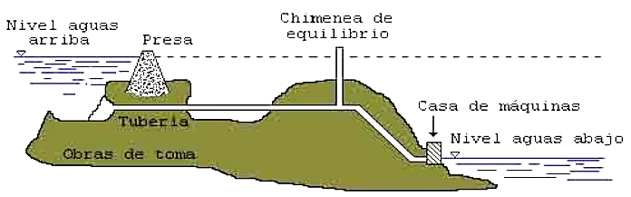
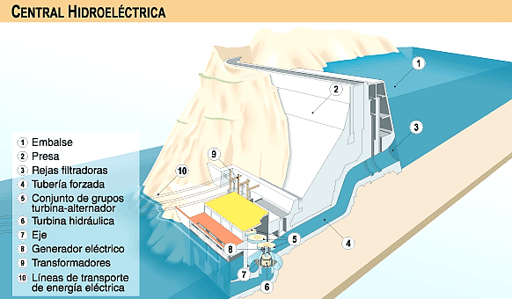
3. Tipos de casas de máquinas
Según la disposición planimetría
Centrales a pie de presa
Centrales alejadas del pie de presa

Slide 15
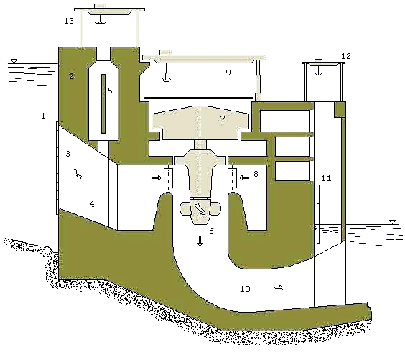
4. Esquemas según desnivel y caudal
4.a) Central de alto caudal y bajo desnivel
La presa comprende en su misma estructura a la casa de máquinas.
La disposición es compacta
La entrada de agua a la turbina se hace por medio de una cámara construida en la misma presa.
1. Embalse
2. Presa de contención
3. Obra de toma
4. Conducto de entrada del agua
5. Compuertas planas de entrada, en posición "izadas"
6. Turbina hidráulica
7. Alternador
8. Directrices para regulación de la entrada de agua a turbina
9. Puente grúa de la sala de máquinas
10. Salida de agua (tubo de aspiración)
11. Compuertas planas de salida, en posición "izadas"
12. Puente grúa para maniobrar compuertas de salida
13. Puente grúa para maniobrar compuertas de entrada.

Slide 16
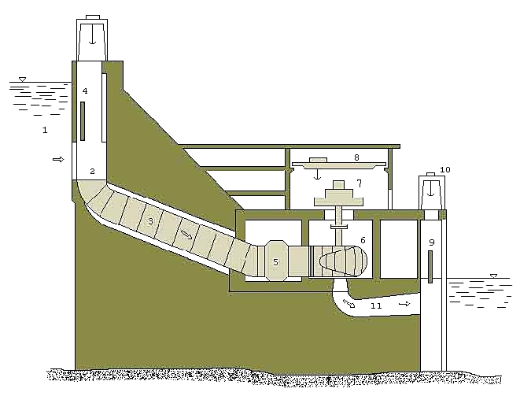
4. Esquemas según desnivel y caudal
4.b) Central de caudal medio y desnivel medio
Sala de máquinas al pie de la presa.
El agua ingresa por la toma y es llevada hasta las turbinas por medio de conductos metálicos embutidos en la presa.
1. Embalse
2. Toma de agua
3. Conducto metálico embutido en la represa
4. Compuertas de entrada en posición de izada
5. Válvulas de entrada de agua a turbinas
6. Turbina
7. Alternador
8. Puente grúa de la central
9. Compuerta de salida "izada"
10. Puente grúa para izada de la compuerta de salida
11. Conducto de salida.

Slide 17
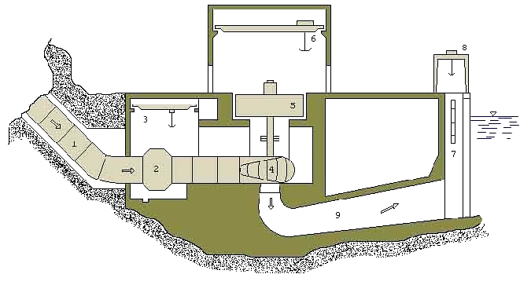
4. Esquemas según desnivel y caudal
4.c) Central de bajo caudal y desnivel alto
Sala de máquinas alejada de la presa.
El agua llega por medio de una tubería a presión desde la toma, y en el trayecto suele haber una chimenea de equilibrio.
1. Tubería forzada desde la chimenea de equilibrio
2. Válvula de regulación y cierre
3. Puente grúa de sala de válvulas
4. Turbina
5. Alternador
6. Puente grúa de la sala de máquinas
7. Compuertas de salida "izadas"
8. Puente grúa para las compuertas de salida
9. Conducto de salida (tubo de aspiración).

Slide 18
5. Elementos de la casa de máquinas
Equipo electromecánico
Generador
Equipo eléctrico y electrónico
Relés
Turbinas
Tableros
Interruptores
Equipo e instalaciones auxiliares
Sistema de iluminación (en muros)
Sistema de ventilación
Sistemas de drenaje

Slide 19
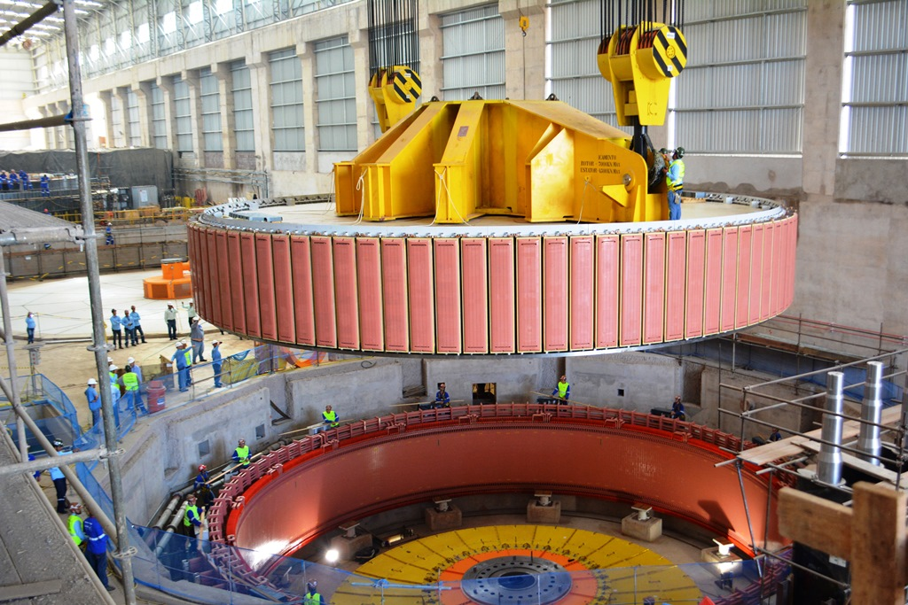
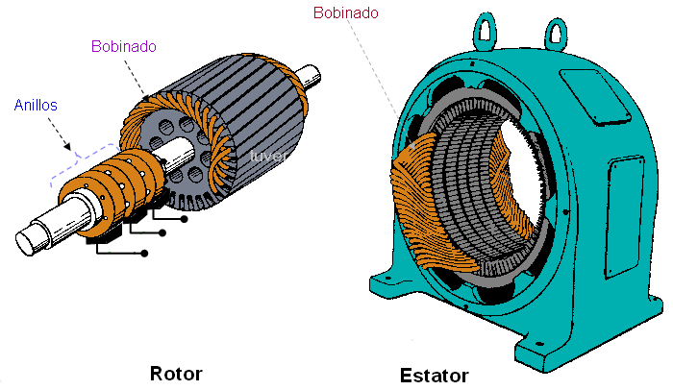
5. Elementos de la casa de máquinas
5.a) Grupo turbogenerador
Turbina: es el elemento encargado de transformar la energía hidráulica en mecánica para accionar el generador.
Generador: es la máquina que transforma la energía mecánica en eléctrica (corriente alterna). Está formado por dos elementos principales:
  Estator: elemento fijo.
Rotor: gira concéntricamente al estator.

Slide 20
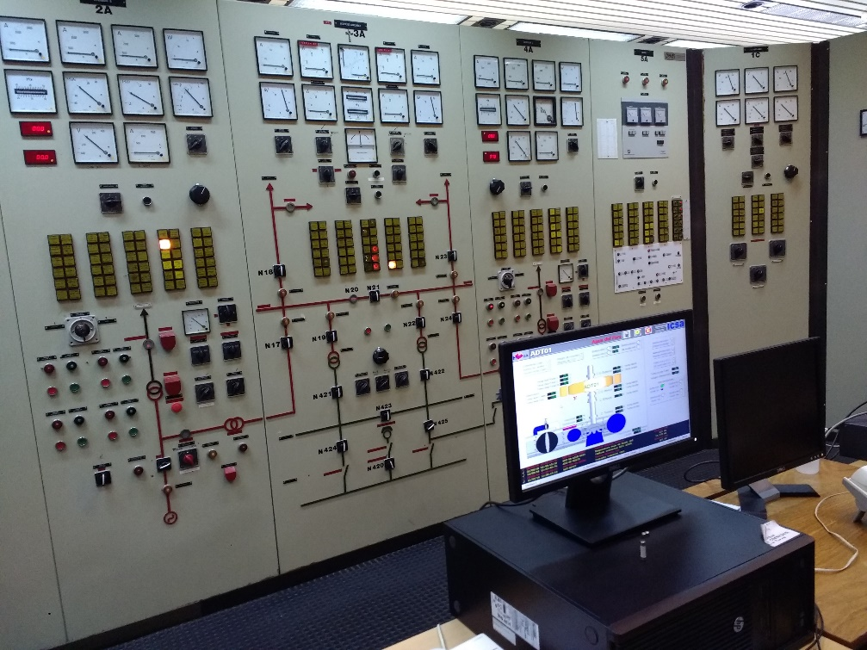
5. Elementos de la casa de máquinas
5.b) Sala de control
Es el sitio donde un personal debidamente capacitado efectúa el control del proceso total de generación de la planta.
Para tal efecto cuenta con tableros indicadores, alarmas y protecciones, sistemas de comunicación, tableros de mano para las subestaciones, entre otros.

Slide 21
5. Elementos de la casa de máquinas
5.c) Equipos auxiliares
Bombas de agua para enfriamiento de las unidades.
Bombas lubricantes.
Extintores de fuego.
Equipos para auto-alimentación eléctrica.
Puente-grúa
Oficinas y salas varías
Taller y Bodega

Slide 22
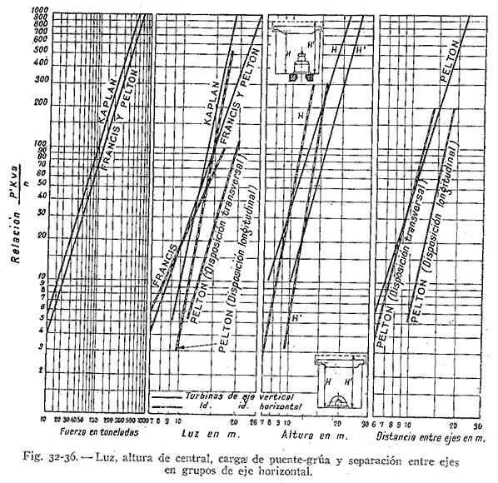
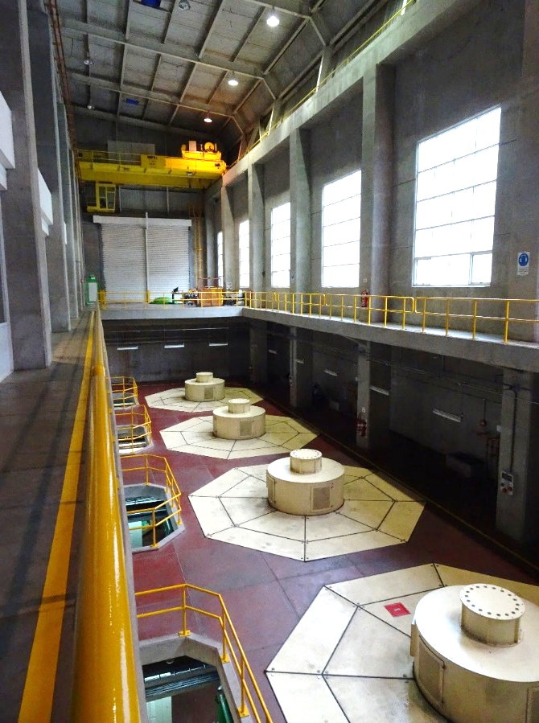
6. Superficie en planta
La superficie en planta va a depender de la clase de turbinas que se adopte y de la agrupación de éstas con los generadores que muevan.
En estudios preliminares de centrales se pueden utilizar ábacos.

Slide 23
6. Superficie en planta
Criterios generales:
Los espacios entre máquinas han de ser amplios. Pasillo de 1,80 a 2,40 m de ancho.
Siendo S_{nec} la superficie necesaria para instalar los grupos generadores, se recomienda que la superficie de la central (S_{cen}) sea: S_{cen} = 1,8 a 2,5 . S_{nec}.
A la entrada de la Casa de Máquinas debe quedar área suficiente para poder descargar la maquinaria o poder retirar allí la que necesite reparación.
Las puertas de acceso a la sala deben ser suficientemente amplias para dar paso a la caja más voluminosa que contenga la maquinaria.
En esta área, o en la que se habilite para taller, debe haber posibilidad de desmontar los elementos de la maquinaria sirviéndose del puente-grúa.

Slide 24
6. Superficie en planta
Caso especial a evaluar → Puente Grúa
Su potencia debe ser al menos igual al peso de la máquina o fracción de la misma que se deba mover.
Por debajo del puente grúa debe quedar espacio suficiente para que, estando suspendida la mayor pieza de una de las máquinas o toda entera, pueda pasar por encima de las otras máquinas montadas.

Slide 25
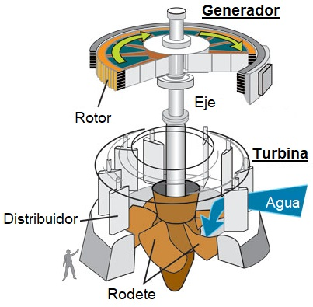
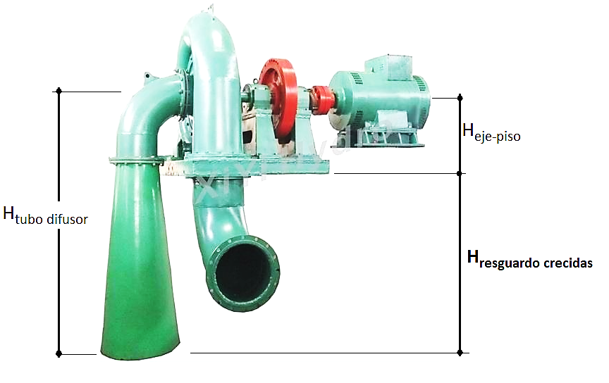
7. Altura del piso de la casa de máquinas
El piso debe colocarse a una altura tal que no sea alcanzado por las máximas crecidas.
Turbinas de eje vertical: se consigue prolongando suficientemente el eje.
Turbinas de eje horizontal: el límite de altura sobre el nivel mínimo de restitución lo da la altura máxima estática que puede permitirse al tubo de aspiración, menos la altura que quedará entre el eje y el piso (1 metro).

Slide 26
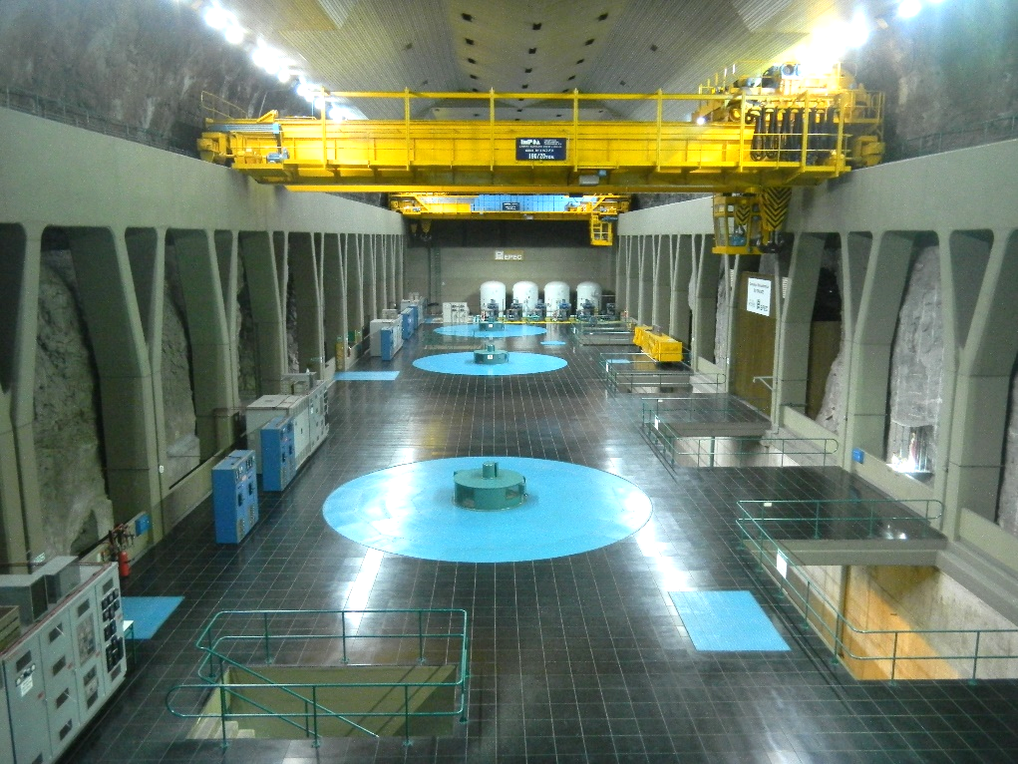
7. Altura del piso de la casa de máquinas
Cuando por circunstancias especiales (economía principalmente) se decide colocar el piso bajo el nivel de máxima crecida, se deben tomar precauciones especiales:
Construir muros y pisos impermeables, y disponer cierres herméticos para los vanos.
Colocar bombas encima del nivel de máxima crecida con el fin de eliminar el agua que pueda filtrarse.

Slide 27
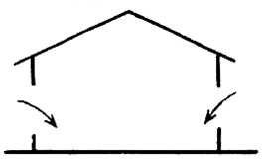
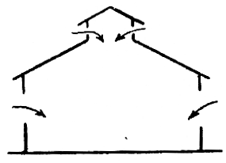
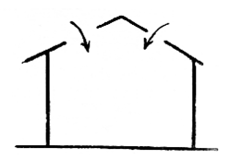
8. Iluminación
La sala debe estar muy iluminada para que las máquinas se inspeccionen bien. Entonces los ventanales deben proyectarse con gran amplitud.
La iluminación lateral es la más conveniente.
La iluminación cenital debe desecharse ante el peligro de formación de goteras por la condensación interior del vapor de agua.
Debe preverse un alumbrado de socorro alimentado por baterías para casos de averías en la instalación principal.

Slide 28
9. Ejemplos
a) Presas Cóndor Cliff y La Barrancosa (Santa Cruz, Argentina)
https://www.youtube.com/watch?v=VqPraHZjrbU&index=4&list=LLVHtx8ngPakS02nt3s6_PkQ&t=0s
b) Proyecto Hidroeléctrico Chicoasen II (Chiapas, México)
https://www.youtube.com/watch?v=THnNFsg3jtA&index=2&list=LLVHtx8ngPakS02nt3s6_PkQ
c) Proyecto Hidroeléctrico Sogamoso (Girón, Colombia)
https://www.youtube.com/watch?v=ocK9oxy8LBQ&index=4&list=LLVHtx8ngPakS02nt3s6_PkQ
d) Proyecto Hidroeléctrico Ituango (Antioquia, Colombia)
https://www.youtube.com/watch?v=_Fm62t5QZgk&list=LLVHtx8ngPakS02nt3s6_PkQ&index=5
e) Central Hidroeléctrica Angostura (8va región, Chile)
https://www.youtube.com/watch?v=FZvoz1lD3RI&list=LLVHtx8ngPakS02nt3s6_PkQ&index=6

Slide 29
MUCHAS GRACIAS
POR SU ATENCIÓN

